Slide 1

Le e-Rdv de la protection sociale 2025
L’URSSAF vous accompagne à la compréhension et à la correction des anomalies FNAL dans la DSN
FONCTION PUBLIQUE

Slide 2



La réglementation FNAL
Présentation des 3 contrôles associés à des exemples
Contrôle DIDA_PA_05a: Contrôle de cohérence des assiettes en données agrégées et en données individuelles pour le FNAL (-50 employés)
Contrôle DIDA_PA_05b : Contrôle de cohérence des assiettes en données agrégées et en données individuelles pour le FNAL (+50 employés)
Contrôle DIDA_PA_05c : Contrôle de cohérence individuel agrégé FNAL

Slide 3
La réglementation FNAL
Votre effectif est inférieur à 50 salariés :
La formule de calcul de la contribution au Fnal est la suivante : rémunération limitée au plafond de la Sécurité sociale × taux de 0,10 %. Le Code Type de Personnel (CTP) à utiliser : 332 FNAL plafonné
Votre effectif est égal ou supérieur à 50 salariés :
Dans ce cas, la formule de calcul de la contribution au Fnal est la suivante : totalité de la rémunération × taux de 0,50 %.
Le Code Type de Personnel (CTP) à utiliser : 236 FNAL Déplafonné
Précisions sur l’effectif :
Cet effectif correspond à la moyenne du nombre de personnes que vous avez employées au cours de chacun des mois de l'année civile précédente. La rémunération des salariés qui ne sont pas pris en compte pour le calcul des effectifs entre néanmoins dans la base de calcul de la contribution au FNAL. (apprenti, contrat professionnalisation par exemple…)
La contribution au FNAL est calculée sur la même base que celle utilisée pour calculer les cotisations patronales d'assurance maladie (régimes de base).
Particularités : dès lors que l’effectif atteint ou dépasse 50 salariés pour la première fois, le déclarant n’est pas assujetti au FNAL déplafonné (CTP 236) pendant 5 ans et continue à cotiser au taux FNAL plafonné au taux de 0,10 %..
La contribution au fonds national d’aide au logement (Fnal) - Urssaf.fr

Slide 4
La réglementation FNAL
Comptabilisation de l’effectif et sa valorisation :
exemple d’un salarié à temps partiel : 0,50
exemple d’un salarié à temps complet : 1
Comment est calculé l'effectif ? - Urssaf.fr
Seuil de – de 50 salariés :
valoriser le temps partiel en le déclarant sur le CTP 238
valoriser le temps plein en le déclarant sur le CTP 332
Dans la DSN, le bloc contrat (40) doit être complété de manière cohérente au niveau de la quotité de travail.

Slide 5
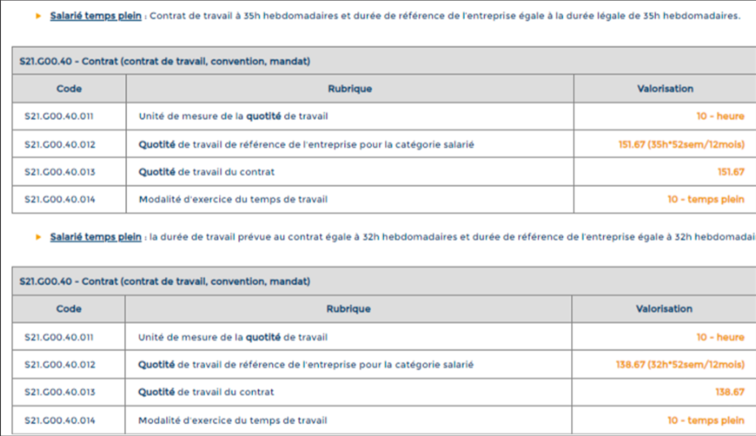
Exemple bloc 40: Lorsque la durée de travail du contrat du salarié est égale à la durée légale du travail ou à la durée de référence de l’entreprise, le salarié est à temps plein
Fiche d'accompagnement à la complétude de la quotité de travail : Volumesd’activité(S21.G00.53)

Slide 6

Présentation des contrôles

Slide 7
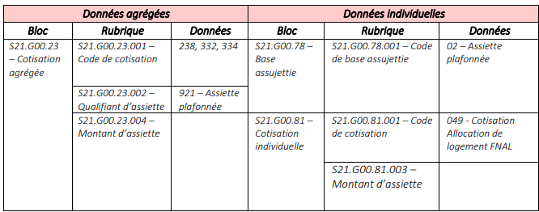
Contrôle DIDA_PA_05a: Contrôle de cohérence des assiettes en données agrégées et en données individuelles pour le FNAL (-50 employés)
Le contrôle se déclenche soit :
- En présence d’un montant d’assiette (bloc DSN : S21.G00.23.004) pour les CTP relatifs au FNAL : 238, 332, 334 (bloc DSN : S21.G00.23.001) pour le qualifiant d’assiette 921 (plafonné) ou
- En présence d’un montant d’assiette (bloc DSN : S21.G00.81.003) pour le code de cotisation 049 - Cotisation Allocation de logement FNAL (bloc DSN : S21.G00.81.001) et rattaché à la base assujettie 02 - assiette plafonnée (bloc DSN S21.G00.78.002)
Si la somme des assiettes (bloc DSN : S21.G00.23.004) plafonnées (bloc DSN : S21.G00.23.002 pour qualifiant d’assiette 921) pour les CTP 238, 332, 334 est différente de la somme des assiettes en données individuelles (bloc DSN : S21.G00.81.003) pour le code de cotisation 049 - Cotisation Allocation de logement FNAL et rattaché à la base assujettie plafonnée (bloc DSN : S21.G00.78.001 ayant pour valeur 02), alors une anomalie est émise.

Slide 8
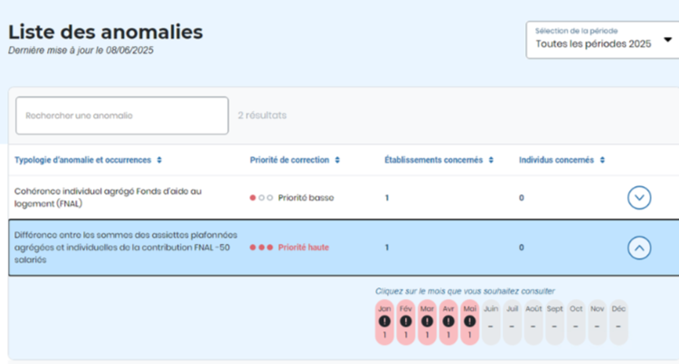
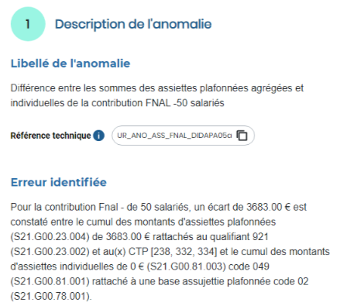

Slide 9
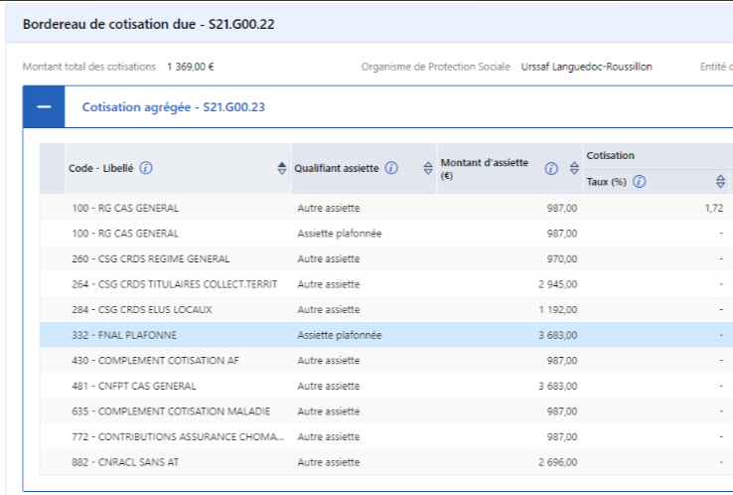
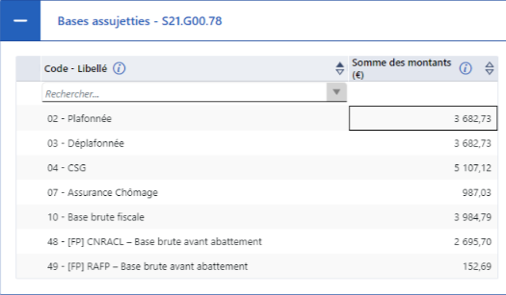

Slide 10
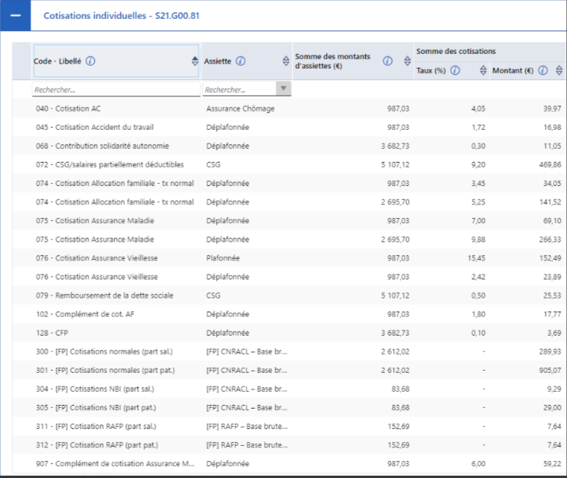
Bloc 81.001 type 049 cotisation FNAL est absent, soit un écart de 3683 euros

Slide 11
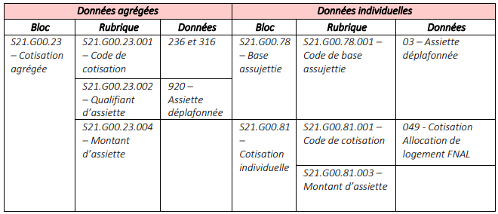
Contrôle DIDA_PA_05b : Contrôle de cohérence des assiettes en données agrégées et en données individuelles pour le FNAL (+50 employés)
Le contrôle procède à une vérification de la DSN dans les cas où un des CTP 236, 238, 316, 332 ou 334 est valorisé avec un montant d’assiette différent de 0

Slide 12
Présentation d’un cas
Données agrégées : bloc 23 dans la DSN
Données individuelles : bloc 81 (type 49)dans la DSN
Ecart : 12 160,33 (311674 – 299513,67)
Il convient de vérifier chaque salarié afin de s’assurer que celui –ci cotise bien au FNAL, dans les données individuelles.
Dès l’identification des salariés, procéder à une correction seulement dans les données individuelles

Slide 13
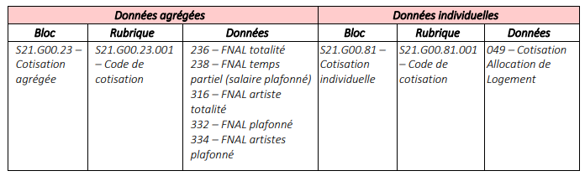
Contrôle DIDA_PA_05c : Contrôle de cohérence individuel agrégé FNAL
Le contrôle procède à une vérification de la DSN dans les cas où un des CTP 236, 238, 316, 332 ou 334 est valorisé avec un montant d’assiette différent de 0
Si la somme des montants d’assiette (bloc DSN : S21.G00.23.004) des CTP 236, 238, 316, 332 et 334 est différente de la somme des montants d’assiette des cotisations individuelles (bloc DSN : S21.G00.81.003) pour le code de cotisation 049 – Cotisation Allocation de Logement, alors une anomalie est émise.

Slide 14
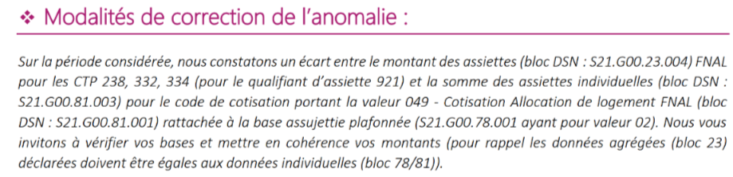
Nous sommes en attente d’une correction uniquement dans les données individuelles

Slide 15

LES BONNES PRATIQUES
A la réception du compte rendu métier, se rendre sur l’outil Suivi DSN pour consulter l’arbre de décision. *cf tutoriel
S’assurer que toutes les rémunérations sont comptabilisées dans la base agrégée, comparer le montant de contribution FNAL agrégée avec ceux déclarés individuellement par salarié. Assurez-vous que les montants totaux correspondent.
En cas d’écart, procéder à la correction dans la DSN pour les données identifiées en anomalie. En cas de difficulté, demander à l’éditeur de paie de procéder à la correction.
Si l’anomalie persiste malgré toutes ces vérifications, vous pouvez nous contacter via votre compte en ligne ou de votre suivi DSN, pour nous permettre d’analyser votre situation et de vous apporter un accompagnement personnalisé.
Le délai de correction : à partir de la date de signalement de l’anomalie ou des anomalies, elle(s) est ou sont à corriger sous 3 mois.

Slide 16
Merci de votre attention
Le e-Rdv de la protection sociale 2025

